Slide 1
Top 10 Länder nach Anzahl neuer COVID-19-Fälle
100.455.529 Fälle
2.166.440 Todesfälle (2,2%)
Land | Fälle kumulativ | Neue Fälle in den letzten 7T | Veränderung % (7T) | 7d-Inzidenz/ 100.000 Ew | R (7T) | CFR % | Trend
USA | 25.198.841 | 1.161.605 | -16,5 | 350,94 | 0,87 | 1,7 | ▼
Brasilien | 8.933.356 | 359.492 | -5,0 | 169,13 | 0,98 | 2,5 | ▼
Vereinigtes Königreich | 3.715.058 | 209.300 | -28,9 | 309,94 | 0,81 | 2,7 | ▼
Spanien | 2.670.102 | 194.480 | 5,3 | 416,12 | 1,19 | 2,2 | ▲
Frankreich | 3.056.198 | 139.621 | 5,2 | 214,37 | 1,06 | 2,4 | ▲
Russische Föderation | 3.793.810 | 137.971 | -13,8 | 94,58 | 0,92 | 1,99 | ▲
Mexiko | 1.788.905 | 120.509 | 7,3 | 93,47 | 1,11 | 8,5 | ▲
Kolumbien | 2.041.352 | 102.281 | -16,8 | 201,01 | 0,95 | 2,6 | ▲
Deutschland | 2.178.828 | 90.428 | -17,7 | 108,27 | 0,86 | 2,5 | ▼
Indien | 10.701.193 | 90.310 | -8,7 | 6,54 | 0,92 | 1,4 | ▼
Quelle: WHO, Stand: 28.01.2021

Slide 2
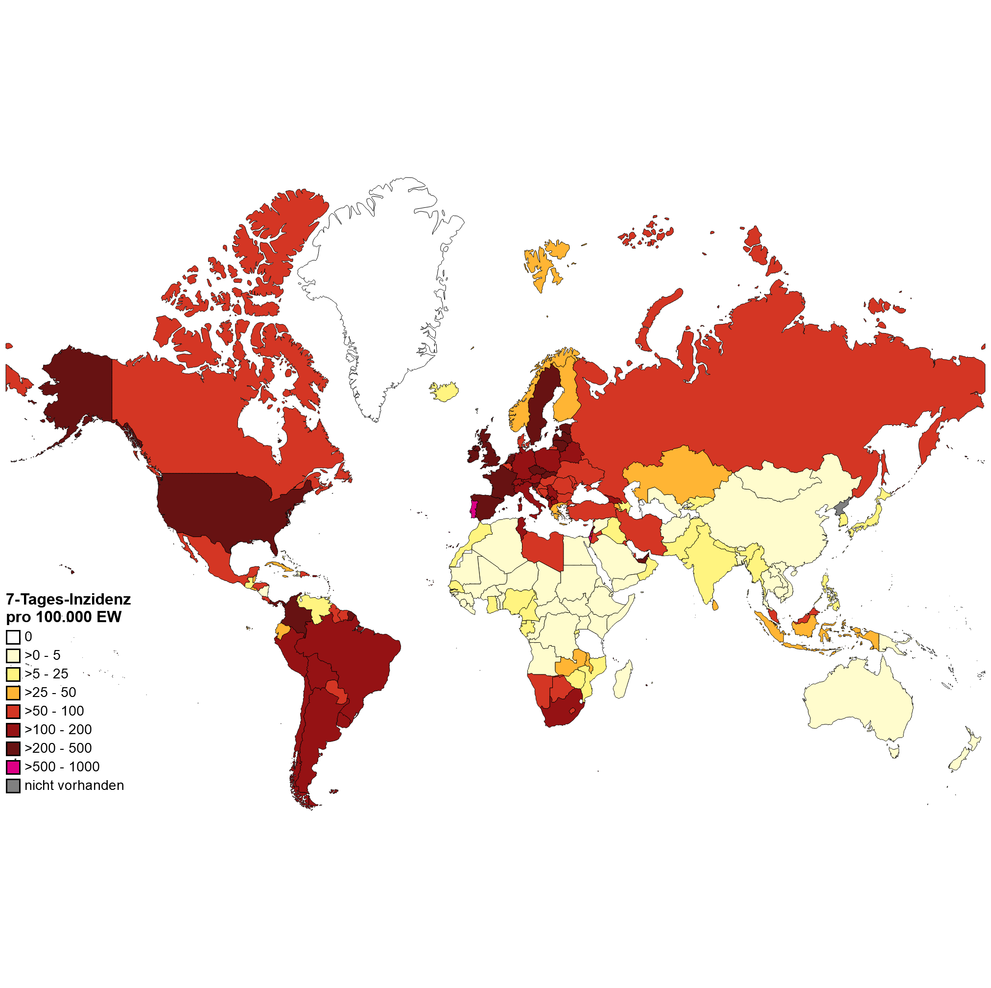
7-Tages-Inzidenz weltweit pro 100.000 Einwohner
Quelle: WHO, Stand: 28.01.2021

Slide 3
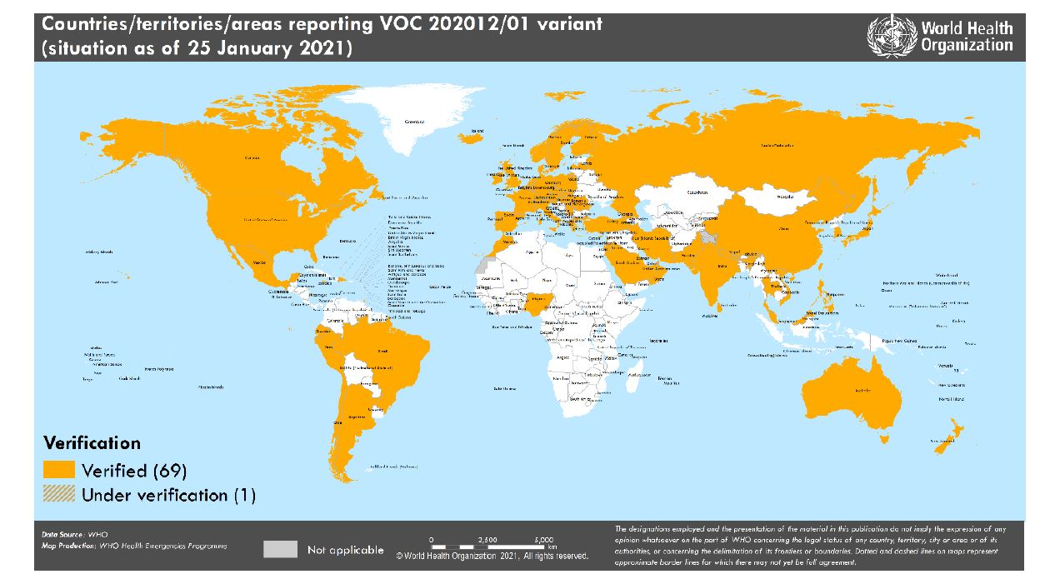
SARS-CoV-2 Varianten: VOC 202012/01 (Linie B.1.1.7)
Virusvarianten-Risikogebiete: Vereinigtes Königreich, Irland, Portugal
Unter Beobachtung: Dänemark, Frankreich, Schweiz, Tschechien, Israel und weitere
Quelle: WHO Sitrep vom 27.01.2021, Stand: 25.01.2021
Notes:
https://www.who.int/publications/m/item/weekly-epidemiological-update---27-january-2021

Slide 4
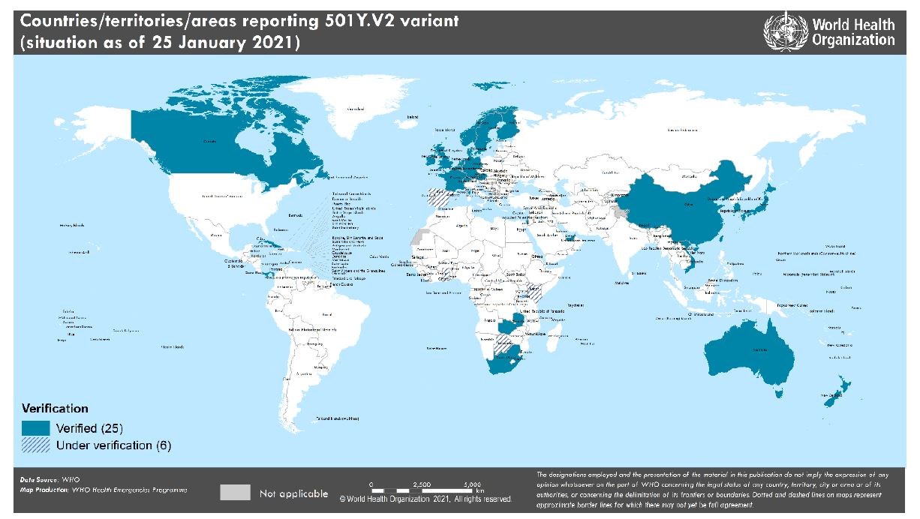
SARS-CoV-2 Varianten: 501Y.V2 (Linie B1.351)
Virusvarianten-Risikogebiete: Südafrika, Eswatini, Lesotho
Unter Beobachtung: Länder in (Süd)-Afrika
Quelle: WHO Sitrep vom 27.01.2021, Stand: 25.01.2021
Notes:
https://www.who.int/publications/m/item/weekly-epidemiological-update---27-january-2021

Slide 5
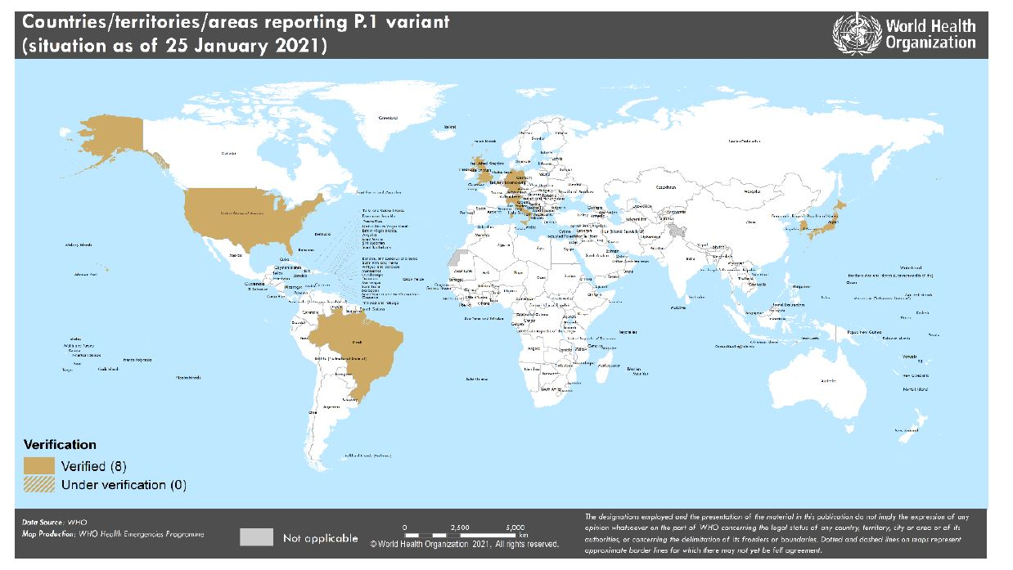
SARS-CoV-2 Varianten: P1. Variante (Linie B1.128.1)
Virusvarianten-Risikogebiete: Brasilien
Quelle: WHO Sitrep vom 27.01.2021, Stand: 25.01.2021
Notes:
https://www.who.int/publications/m/item/weekly-epidemiological-update---27-january-2021

Slide 6
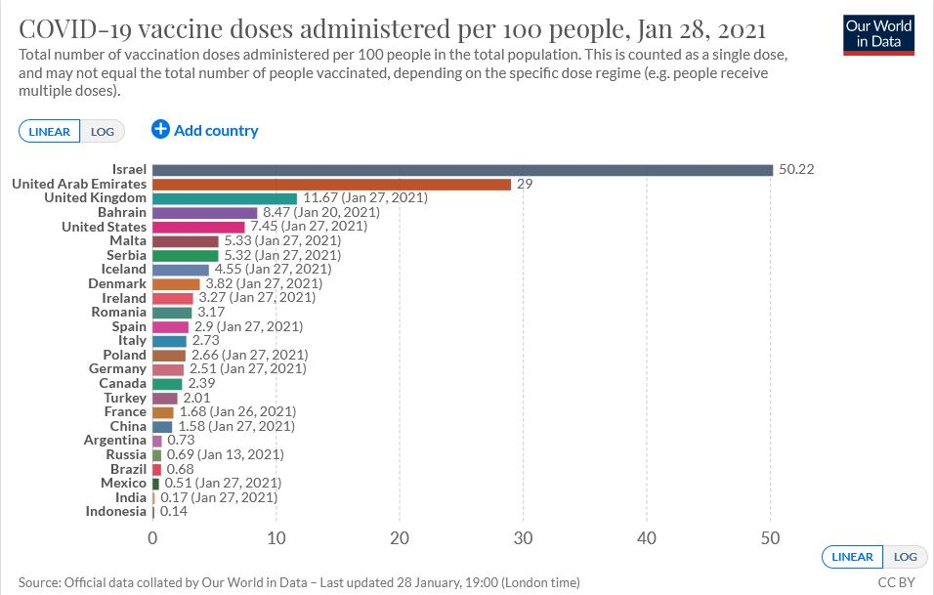
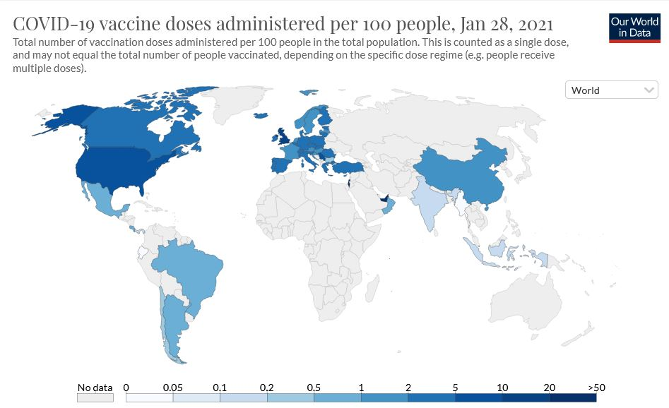
Verabreichte COVID-19-Impfstoffdosen pro 100 Personen
Quelle: Our World in Data, Stand: 28.01.2021
Notes:
https://ourworldindata.org/covid-vaccinations

Slide 7
Hintergrund

Slide 8
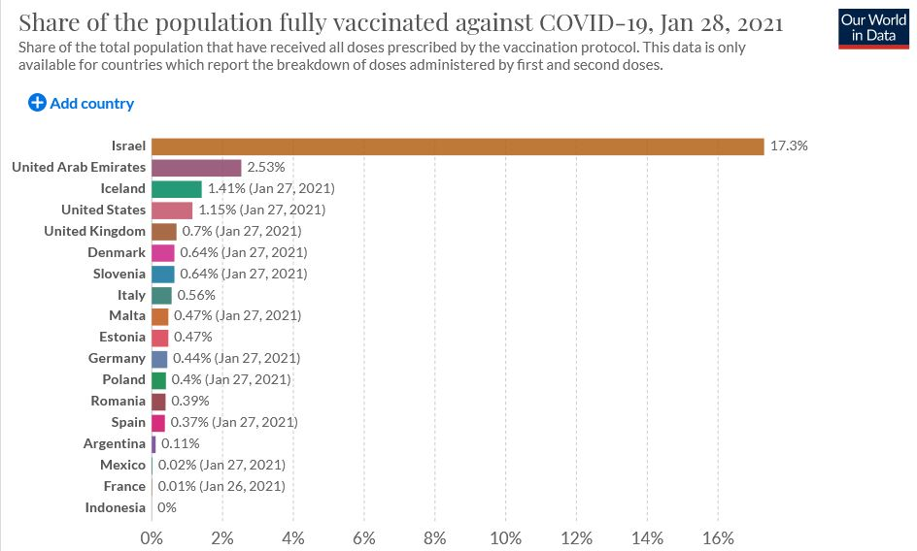
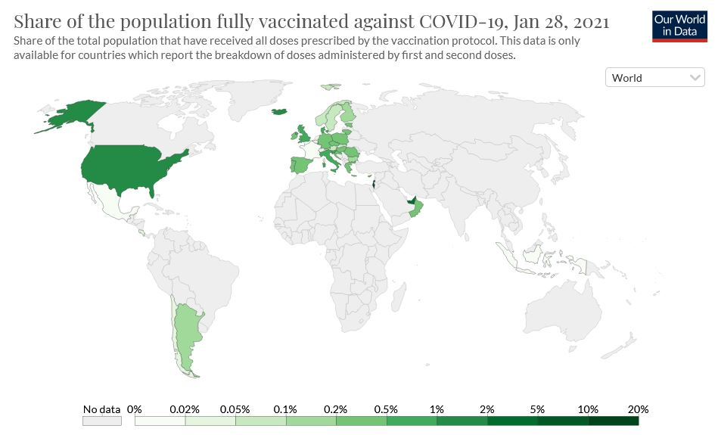
Anteil der vollständig gegen COVID-19 geimpften Bevölkerung
Quelle: Our World in Data, Stand: 28.01.2021
Notes:
https://ourworldindata.org/covid-vaccinations

Slide 9
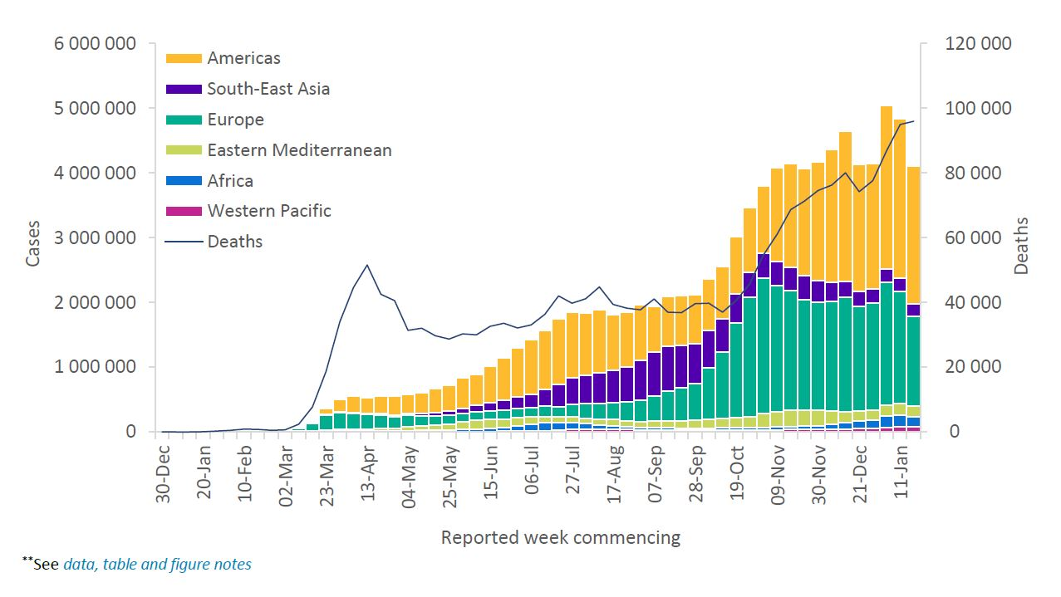
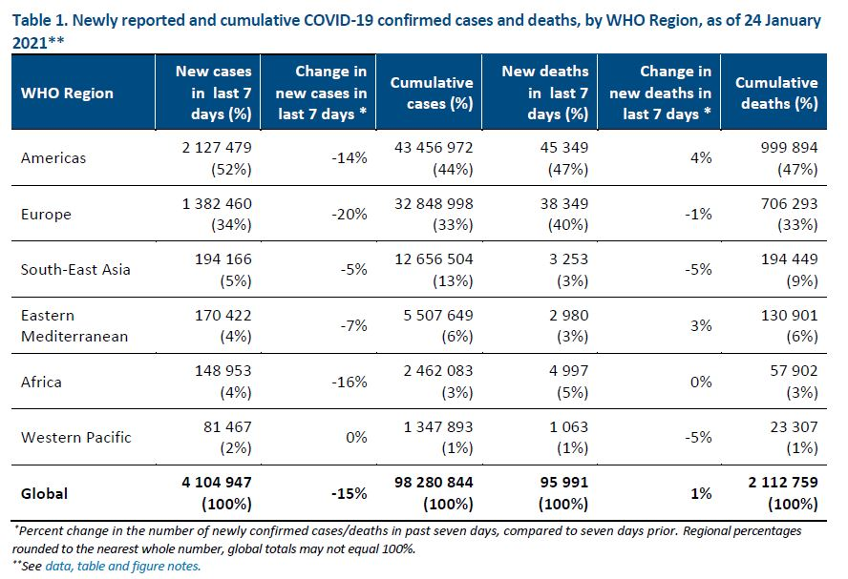
WHO Epidemiological Update 27.01.2021
.
Quelle: WHO Sitrep, Stand: 24.01.2021
Notes:
https://www.who.int/publications/m/item/weekly-epidemiological-update---27-january-2021

Slide 10
Distribution of laboratory-confirmed COVID-19 deaths in EU/EEA, as of week 3, 2021.
Quelle: ECDC, 28.01.2021; KW03
Notes:
https://ourworldindata.org/covid-vaccinations

Slide 11
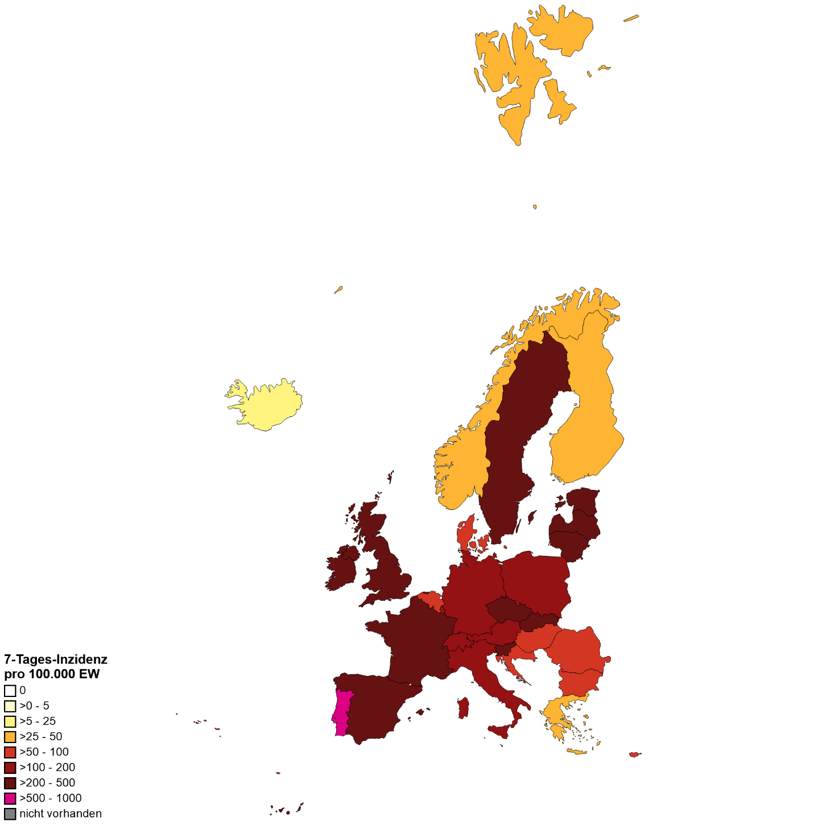
7-Tages-Inzidenz Europa pro 100.000 Einwohner
Quelle: WHO, Stand: 28.01.2021

